Slide 1
RAFFINAMENTO DI UNA MESH TRIANGOLARE
PROGRAMMAZIONE E CALCOLO SCIENTIFICO A.A.2022/2023
Beltrame Francesco 282019
Effretti Marco 269107
Lobascio Domenico 224512
Vittori Gabriele 270082
Data: 22.06.2023

Slide 2
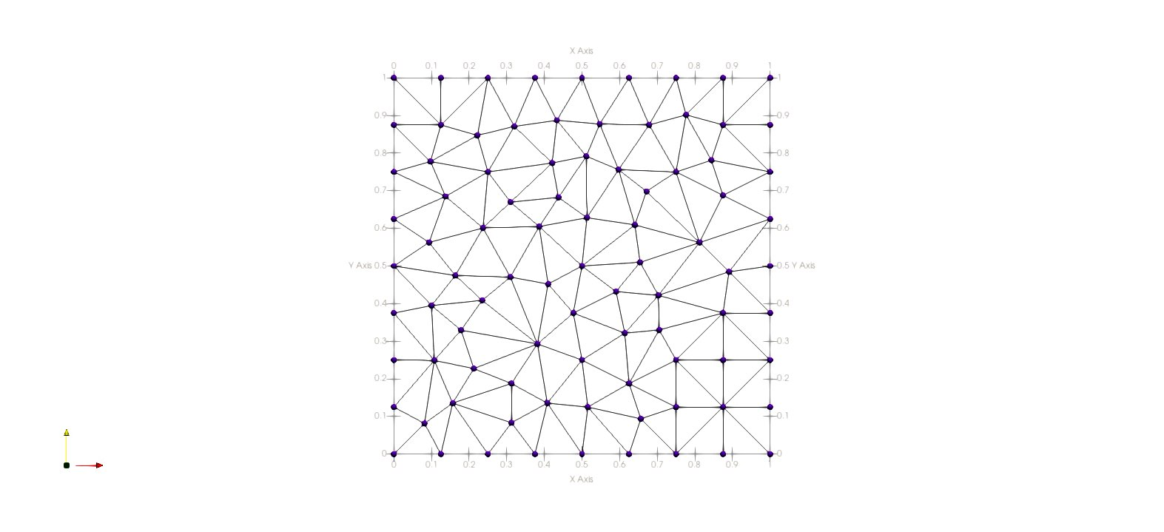
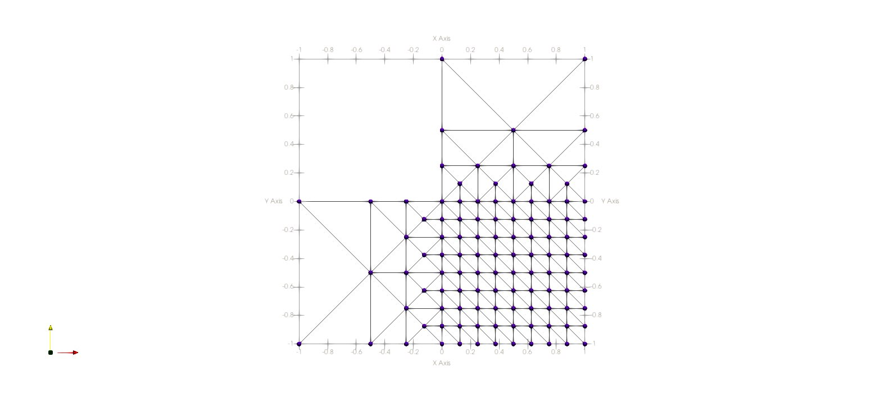
Il problema (1/2)
Le mesh iniziali
Test 1
Test 2

Slide 3
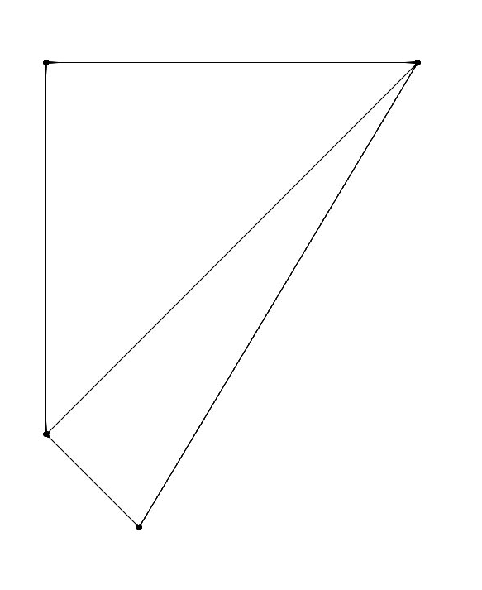
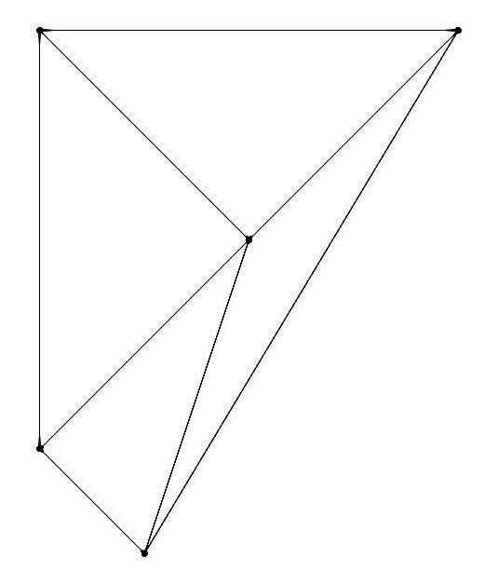

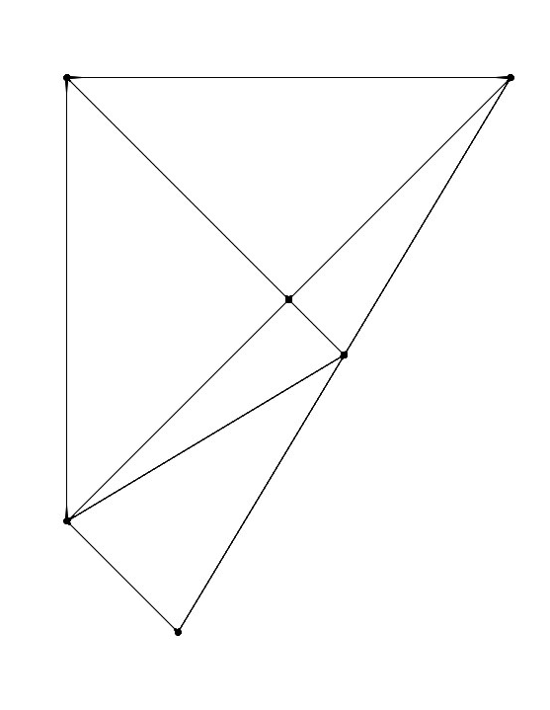
Il problema (2/2)
Algoritmi di risoluzione
A
B
A
B
Base: dopo aver diviso il triangolo di area maggiore rispetto al lato più lungo si collegano il punto medio al vertice opposto del triangolo adiacente
Avanzato: dopo aver diviso il triangolo di area maggiore rispetto al lato più lungo, si ricorre allo stesso modo sul triangolo adiacente aggiungendo poi i lati mancanti
M
“base”
C
C
D
D
A
B
A
B
M
“advanced”
N
C
C
D
D

Slide 4
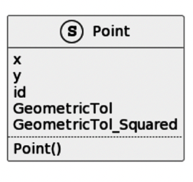
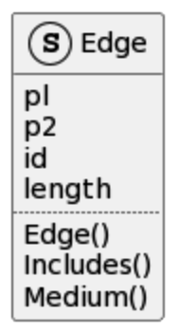
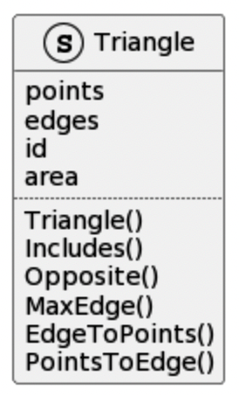
Struttura Dati (1/2)
Strutture:
Point: composto dalle coordinate x e y e un identificatore
Edge: composto da due punti, gli estremi del segmento, da un identificatore e dalla sua lunghezza
Triangle: composto da un array di tre punti, un vector di tre lati, un identificatore e la sua area

Slide 5
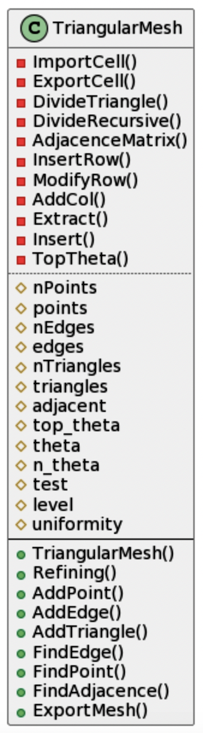
Struttura Dati (2/2)
Classi: TriangularMesh
Creata come classe per la necessità di suddividere i vari metodi e attributi in protetti( ), privati( ) e pubblici( ).
Identificati dal rombo giallo gli attributi sono:
tre vector che contengono tutti i punti, i lati e i triangoli
numero totale di punti, lati e triangoli
“matrice” di adiacenza
theta, ossia la percentuale di triangoli da modificare
il test su cui applicare il raffinamento
il livello a cui raffinare, se “base” o “advanced”
parametro di uniformità

Slide 6
Algoritmo di Sorting
MergeSort
Scelto per il costo computazionale vantaggioso, pari a O(nlog(n)).
Utilizzato principalmente per ordinare i triangoli in ordine decrescente di area, in modo tale da estrarre quelli da raffinare (salvati nel vettore top_theta), ma anche per ordinare i lati di ognuno di essi per lunghezza.

Slide 7
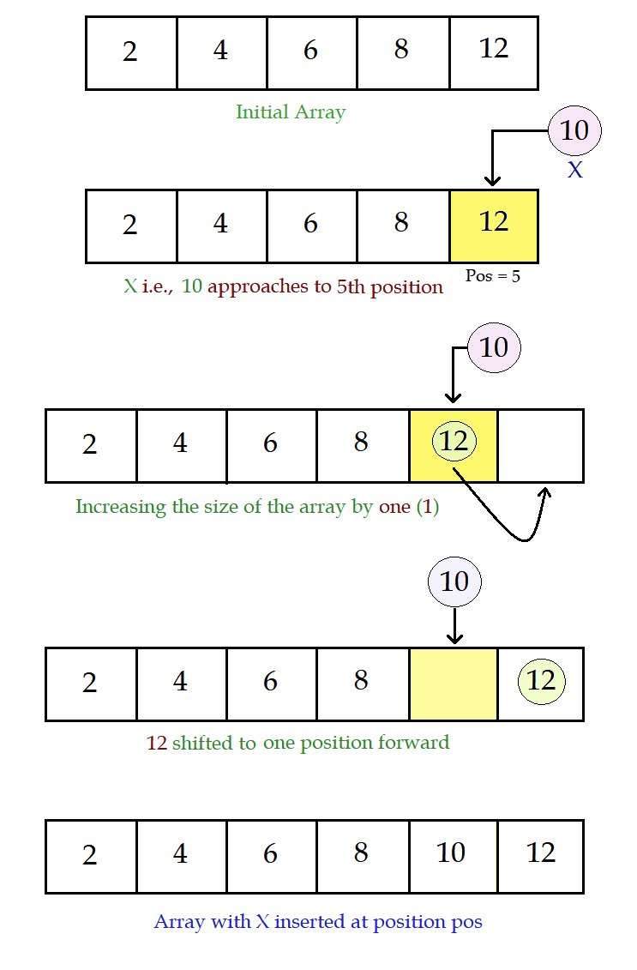
Inserimento ordinato
SortInsert
Si è cercato di ottimizzare il più possibile l’inserimento ordinato tramite un algoritmo di costo lineare (O(n)), con la scelta di partire dal fondo.
Di particolare rilevanza è la scelta di mantenere invariata la dimensione del vettore, riscalando opportunatamente dopo ogni inserimento.
La sua applicazione sarà chiarita in seguito.

Slide 8
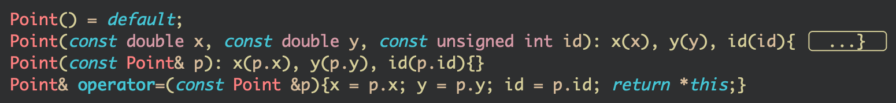
Approfondimenti: Struttura Dati (1/4)
Struct: Point
Costruttori:
Attributi rilevanti:
GeometricTol: tolleranza minima in dimensione 1 (τ=1.0e-12)
GeometricTol_Squared: tolleranza minima in dimensione 2 (max{τ^2, eps})

Slide 9
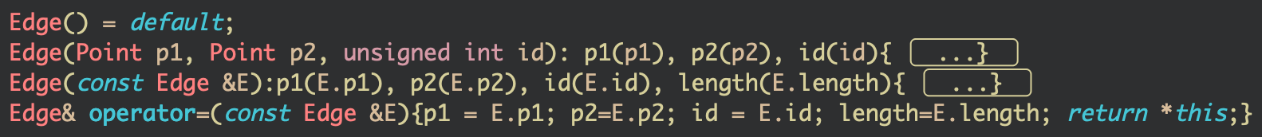
Approfondimenti: Struttura Dati (2/4)
Struct: Edge
Costruttori:
Metodi:

Slide 10
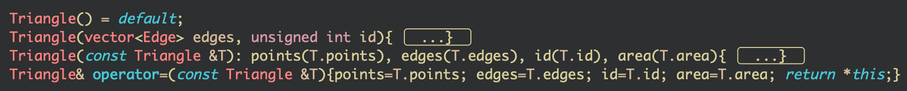
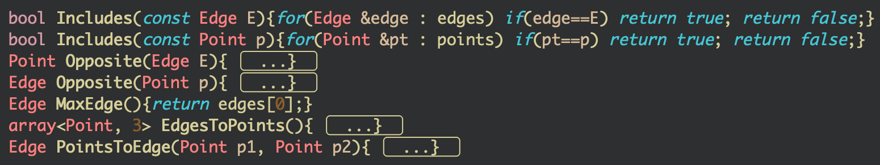
Approfondimenti: Struttura Dati (3/4)
Struct: Triangle (1/2)
Costruttori:
Metodi:

Slide 11
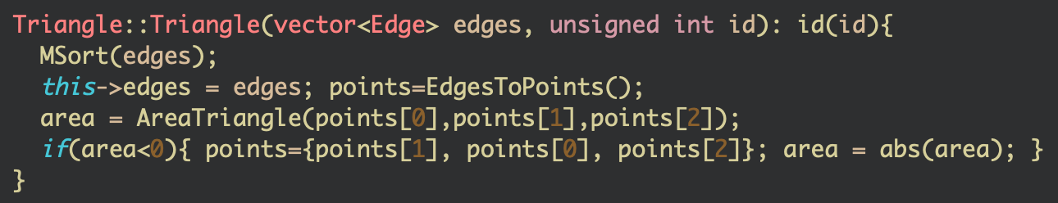
Approfondimenti: Struttura Dati (3/4)
Struct: Triangle (2/2)
L’aspetto principale è l’ordinamento dei lati (per lunghezza) e di conseguenza anche dei punti, questi ultimi ordinati in senso antiorario a partire dagli estremi del lato più lungo.
Questo viene realizzato tramite il metodo:
e un controllo sull’area.

Slide 12
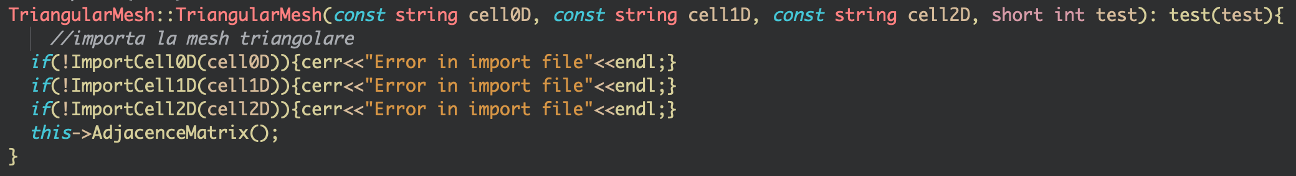
Approfondimenti: Struttura Dati (4/4)
Class: TriangularMesh (1/2)
Costruttori:
In particolare il secondo è chiamato da main:
A cui corrisponde, nel file .cpp:

Slide 13
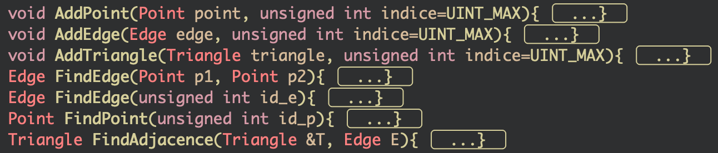
Approfondimenti: Struttura Dati (4/4)
Class: TriangularMesh (2/2)
Metodi a contorno:
I metodi principali sono descritti più dettagliatamente nelle slide successive,
ma prima…

Slide 14

Matrice di Adiacenza

Slide 15
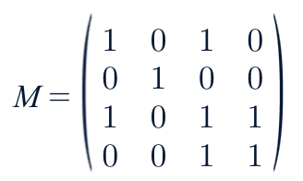
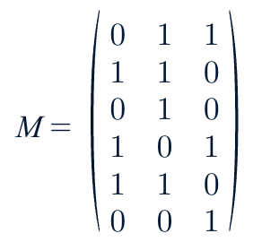
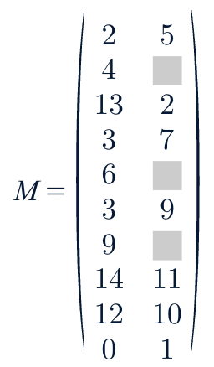
Evoluzione
Matrice booleana sparsa 1:
-dimensione: n x n con n=nTriangles;
-indice di riga e colonna = id dei triangoli;
-costo in memoria elevato (O(n^2));
-non ottimizzata per la ricerca;
Matrice booleana sparsa 2:
-dimensione m x n con m=nEdges;
-indice di riga = id dei lati, indice di colonna = id dei triangoli;
-costo in memoria ancora più elevato (O(m x n));
-più adatta alla ricerca data l’informazione lato ∈ triangolo;
Vector di vector:
-dimensione massima: m x 2;
-indice di riga = id dei lati, ogni riga è un vector di id dei triangoli
adiacenti rispetto al lato considerato;
-costo in memoria ridotto (O(m));
-ricerca ottimizzata ulteriormente (O(1));

Slide 16
“Matrice”: Riempimento e modifica
Riempimento: all’interno del metodo
per ridurre al minimo i tempi di riempimento si scorrono per ogni triangolo i lati, e con la seguente operazione
viene costruita la matrice, conseguentemente a un opportuno
riscalamento;
Modifica: facilitato dall’accesso diretto, l’aggiornamento delle adiacenze risulta ottimizzato anche grazie all’utilizzo di alcuni metodi specifici:

Slide 17
Refining

Slide 18
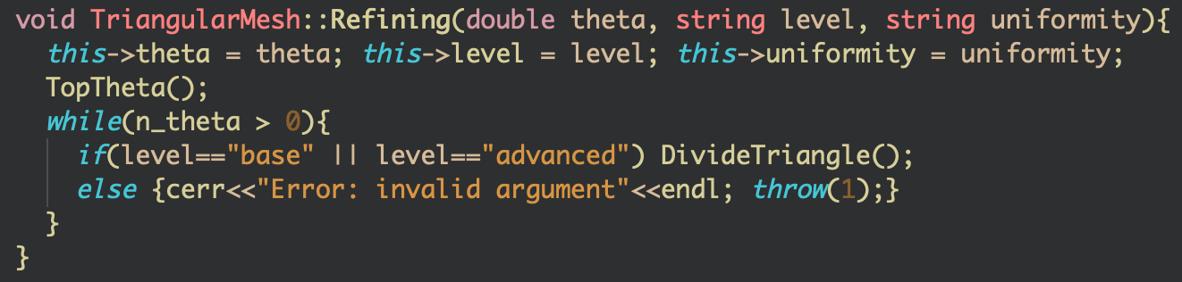
Il metodo da cui parte il raffinamento:
Come specificato nel sorting, i primi triangoli verranno salvati in un vettore top_theta, da cui verranno estratti e divisi nel ciclo successivo.
Particolare attenzione è stata data alla versatilità della fruizione del metodo, infatti dal main è possibile specificare:
la percentuale di raffinamento: dettata dalla scelta di theta ∈ (0,1);
il livello: “base” o “advanced” specificato in level;
possibilità di incrementare l’uniformità della mesh risultante attraverso la parola chiave “uniform” (default: “non-uniform”), l’implementazione del metodo Insert in questo caso risulta determinante;

Slide 19
Approfondimento: top_theta
Extract e Insert
Data la centralità del vettore top_theta nel progetto, si vogliono approfondire i seguenti metodi:
:
-estrae dal top_theta il triangolo appena diviso;
:
-inserisce in top_theta uno alla volta tutti i nuovi triangoli creati, hhjjriscalando il vettore in modo da mantenere inalterata la sua dimensione;
-questo tipo di reinserimento viene applicato esclusivamente quando è hhjjrichiesta l’uniformità;

Slide 20
DivideTriangle_base

Slide 21
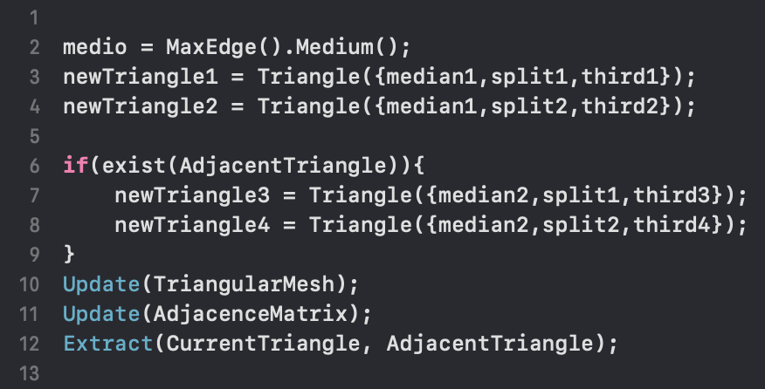
Pseudo Codice
La versione base consiste in una jjjjj funzione semplice che opera su un
singolo triangolo e il suo adiacente.
Di conseguenza, verranno creati al
massimo 4 nuovi triangoli, 2 per
ciascuno dei triangoli originali.
Per evitare lo svuotamento dei vettori e della matrice di adiacenza dovuto alla cancellazione dei dati, si è optato per un oculato riutilizzo degli id (sia per i triangoli che per i lati).

Slide 22
DivideTriangle_advanced

Slide 23
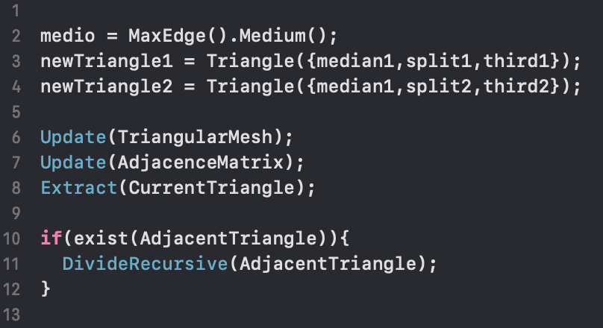
Pseudo Codice (1/2)
A differenza della versione base quella
avanzata, si compone di due parti:
La prima è uguale alla versione base,
al netto di cambiamenti d’ordine;
La seconda ha come differenza
principale l’uso di una funzione ricorsiva:
analizziamola…

Slide 24
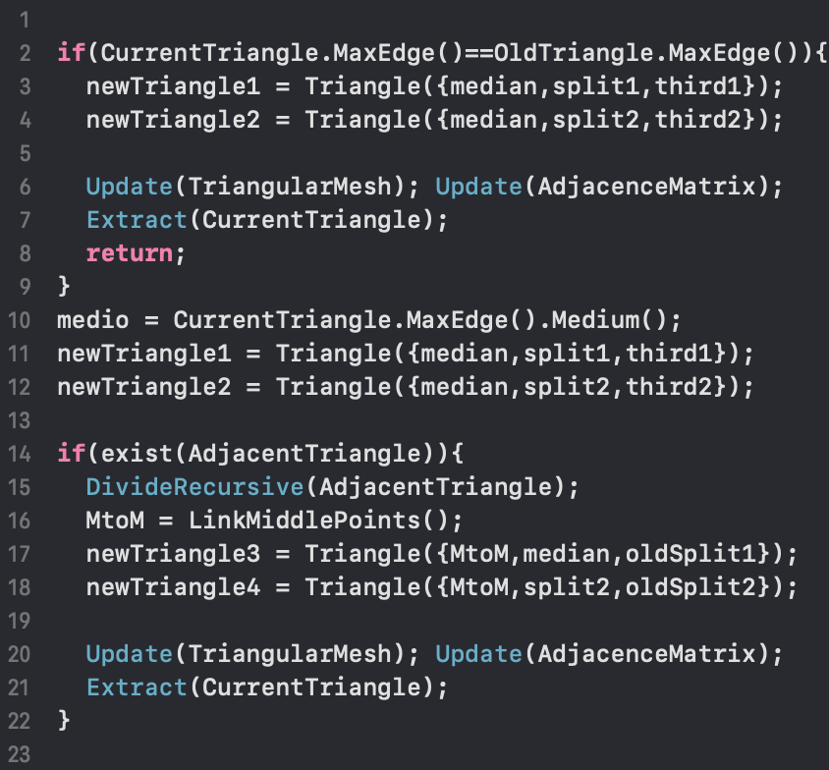
Pseudo codice (2/2)
Condizione di terminazione: tratta il caso finale, ritornando all’istanza precedente;
Corpo: divisione del triangolo e ricorsione sul triangolo adiacente;
Labor limae: costruzione del lato mancante e dei relativi triangoli;

Slide 25

TEST
Testing…

Slide 26
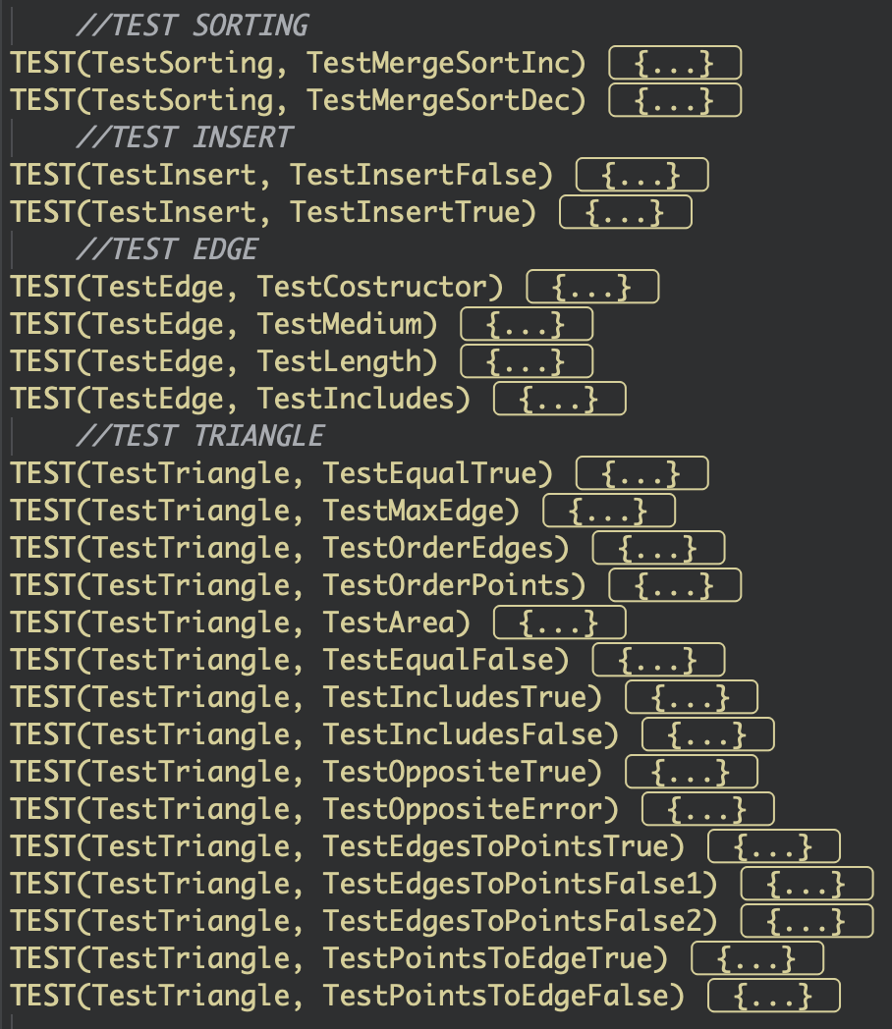
Applicazioni
L’esigenza dei test nasce dalla necessità di verificare la consistenza dei metodi implementati all’interno delle varie strutture dati, controllando la veridicità dei risultati.
Per oggetti più complessi, come la mesh triangolare, è stato utilizzato un controllo visivo tramite l’esportazione di file grafici (paraviewfile, vtk), in aggiunta ad un’attenta analisi con Debug, nonché alla costruzione di un Test0 semplificato.

Slide 27
Risultati
& considerazioni finali

Slide 28
ExportMesh
Parametri:
-cells: specifica i file associati alle celle da esportare;
-all: shortcut per esportare tutti i file;
Funzionalità: esporta i file scelti nella directory di destinazione personalizzata:
Ad es. con test=1, level=“base”,uniformity=“uniform”,percentage=75%

Slide 29

ExportParaviewfile e ExportVTK
Il primo esporta un file .csv completo di cell0D e cell1D che verrà utilizzato nel software di grafica Paraview, tramite aggiunta di appositi filtri.
Il secondo, più generico e immediato, permette un’esportazione completa dei risultati senza la necessità di apporre alcun filtro.

Slide 30
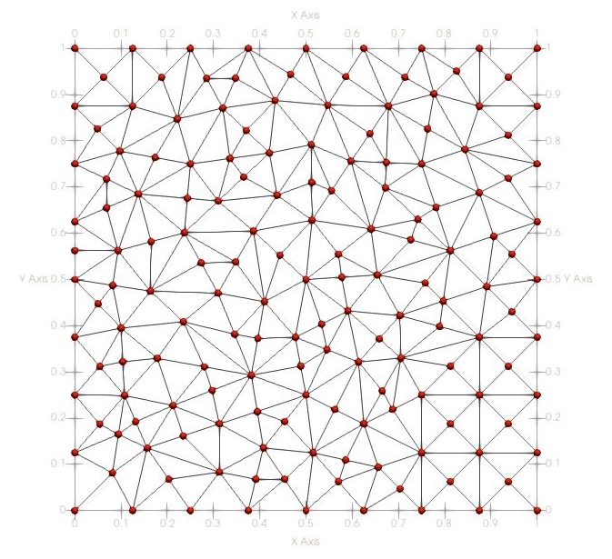
Test 1 (1/2)
Prima
Dopo
La mesh raffigurata è raffinata con una percentuale del 75%, in versione “base”e “uniform”

Slide 31
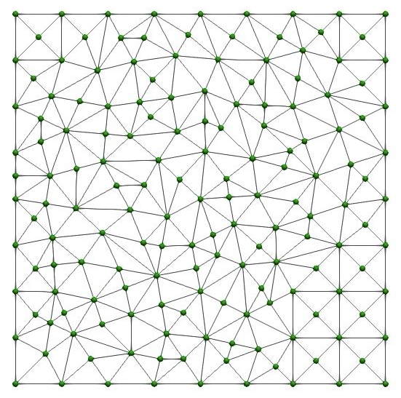
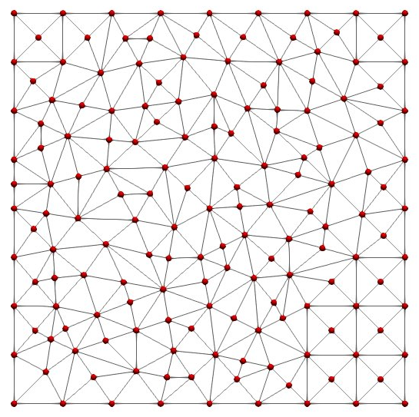
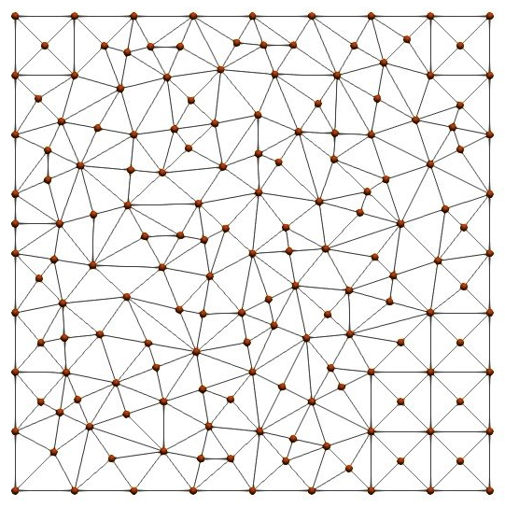
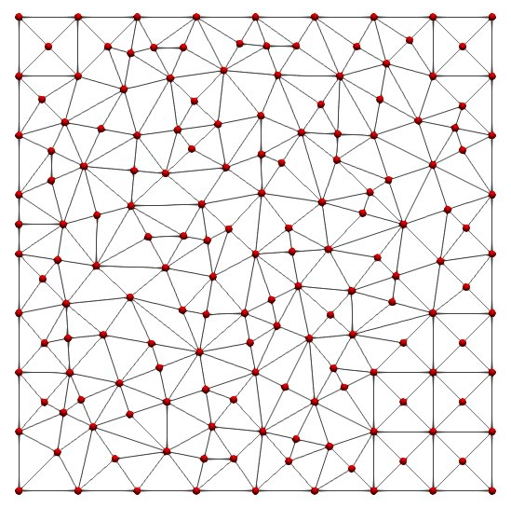
Test 1 (2/2)
Base
Avanzato
Non uniform
Uniform
Non uniform
Uniform
In questo test la differenza tra le versioni uniforme e non risulta minima, ciò è
dovuto all’uniformità intrinseca della mesh.
Le differenze tra la versione base e quella avanzata risultano invece più apprezzabili.
Un esempio è rappresentato dalla zona cerchiata.

Slide 32
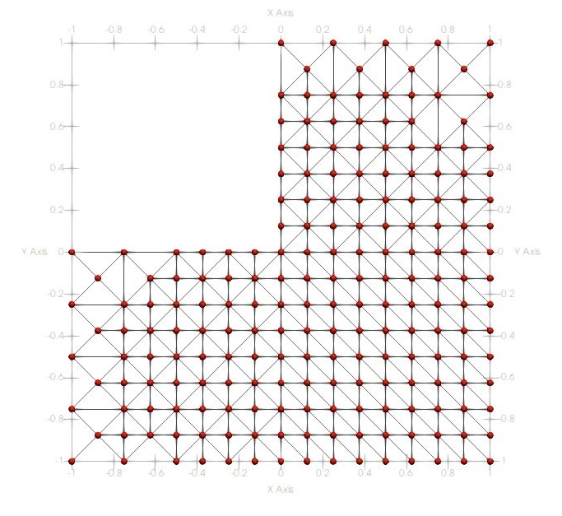
Test 2 (1/2)
Prima
Dopo
La mesh raffigurata è raffinata con una percentuale del 75%, in versione “base”
e “uniform”

Slide 33
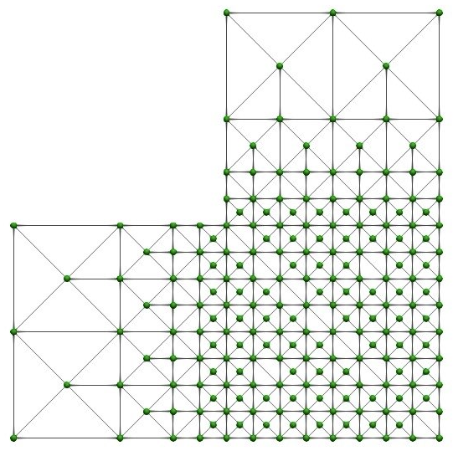
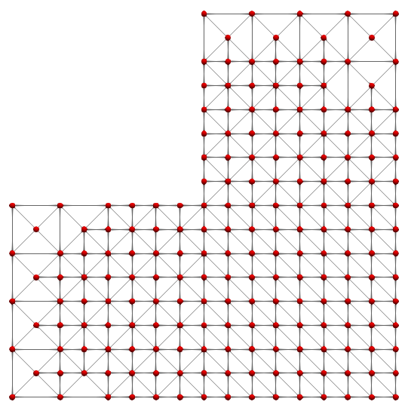
Test 2 (2/2)
Base
Avanzato
Non uniform
Uniform
Non uniform
Uniform
Contrariamente al test precedente, la marcata disuniformità della mesh, fa sì che risultino più visibili le differenze tra la versione non uniforme e quella uniforme, allo stesso tempo la particolare struttura simmetrica dei triangoli azzera i vantaggi della versione avanzata.

Slide 34


